Slide 1
KEJAKSAAN REPUBLIK INDONESIA
JAKSA AGUNG MUDA BIDANG PEMBINAAN (JAMBIN)
MATERI SOSIALISASI & BIMTEK OPERATOR KINERJA 2026
PENGENALAN SISTEM INFORMASI
E-LAPTRI
Sistem Pengukuran Kinerja Triwulanan & e-LKjIP Berbasis Canonical Cascading JAMBIN
Pengarah Utama: Jaksa Agung Muda Bidang Pembinaan Kejaksaan Agung RI
Dr. HENDRO DEWANTO, S.H., M.Hum.
Inisiator: Dr. M. Priandhika Abadi Noer, S.H., M.H. | Tim Penyusun: Tim Efektif | 10 Satker Eselon II JAMBIN

Slide 2
BAB I: PENDAHULUAN & ARSITEKTUR
E-LAPTRI PEMBINAAN
Slide 2 dari 20
Latar Belakang & Transformasi Digital Pelaporan Kinerja
PARADIGMA SEBELUMNYA (MANUAL)
PARADIGMA BARU E-LAPTRI (DIGITAL INTEGRITAS)
1. Pelaporan Terfragmentasi: Pengumpulan data menggunakan spreadsheet Excel terpisah antar-satker, rentan tercecer dan formula tidak sinkron.
2. Tanpa Bukti Numerik: Hanya mencatat persentase akhir (%) tanpa melampirkan angka mentah pembilang dan penyebut yang dapat diaudit.
3. Generic Averaging Keliru: Menjumlahkan atau merata-ratakan indikator secara linier tanpa memperhitungkan bobot dan semantik relasi.
4. Kompilasi Lambat: Penyusunan dokumen LKjIP triwulanan memakan waktu berminggu-minggu dengan pengetikan manual di Word.
1. Arsitektur Terpusat Web: Single source of truth berbasis web responsif yang terhubung langsung ke database kinerja JAMBIN.
2. Rekam Variabel Mentah (X1 & X2): Operator wajib menginput nilai riil pembilang dan penyebut dengan bukti dukung (evidence) PDF yang sah.
3. Canonical Directed Acyclic Graph (DAG): Mesin hitung cerdas dengan 9 tipe formula baku SAKIP tanpa distorsi generic average.
4. Ekspor LKjIP Word Instan: Penerbitan dokumen resmi LKjIP berstandar kedinasan hanya dengan sekali klik (otomasi PHPWord).
Kejaksaan Republik Indonesia | Jaksa Agung Muda Bidang Pembinaan (JAMBIN) | Renstra 2025-2029 & KEPJA 1184/2025

Slide 3
BAB I: REGULASI & STANDAR KINERJA
E-LAPTRI PEMBINAAN
Slide 3 dari 20
Landasan Regulasi & Sumber Kebijakan Resmi SAKIP
PERPRES NO. 29 TAHUN 2014
PERMENPAN-RB NO. 88 TAHUN 2021
Substansi: Sistem Akuntabilitas Kinerja Instansi Pemerintah (SAKIP)
Keterkaitan Sistem: Mewajibkan penyelenggaraan perencanaan, pengukuran kinerja berkala, evaluasi, dan penyusunan pelaporan akuntabilitas secara sistematis.
Substansi: Pedoman Evaluasi Akuntabilitas Kinerja Pemerintah
Keterkaitan Sistem: Menetapkan standar kualitas cascading (penjenjangan), kebermanfaatan hasil (outcome), serta validitas data dukung kinerja.
KEPUTUSAN JAKSA AGUNG NO. 1184 / 2025
RENSTRA KEJAKSAAN RI 2025-2029
Substansi: Indikator Kinerja Utama (IKU) Kejaksaan RI
Keterkaitan Sistem: SUMBER UTAMA: Menetapkan nomenklatur resmi, kode indikator, teks definisi operasional, formula matematis, target tahunan, dan PIC satker.
Substansi: Rencana Strategis Jangka Menengah Kejaksaan Agung
Keterkaitan Sistem: Memuat arah kebijakan, Sasaran Strategis (SS), Sasaran Program (SP), dan Sasaran Kegiatan (SK) di lingkungan JAMBIN.
Kejaksaan Republik Indonesia | Jaksa Agung Muda Bidang Pembinaan (JAMBIN) | Renstra 2025-2029 & KEPJA 1184/2025

Slide 4
BAB II: KERANGKA SAKIP & CASCADING
E-LAPTRI PEMBINAAN
Slide 4 dari 20
Arsitektur Pohon Kinerja Bebas Siklus (DAG Canonical)
HIERARKI PENJENJANGAN KINERJA CANONICAL
3 PRINSIP BAKU ENGINE E-LAPTRI
LEVEL 1: Sasaran Strategis (SS) 2 SS Makro Bidang Pembinaan (Akuntabilitas & Transformasi Tata Kelola).
LEVEL 2: Indikator Strategis (IKSS) 2 IKSS Makro (Nilai SAKIP & Indeks Reformasi Birokrasi dari KemenPAN-RB).
LEVEL 3: Sasaran Program (SP) 12 Sasaran Program prioritas JAMBIN yang diampu oleh Para Kepala Biro / Pusat.
LEVEL 4: Indikator Program (IKP) 20 Indikator Kinerja Program sebagai tolok ukur keberhasilan sasaran program.
LEVEL 5: Sasaran Kegiatan (SK) 35 Sasaran Kegiatan operasional pada 10 Unit Kerja Eselon II JAMBIN.
LEVEL 6: Indikator Kegiatan (IKK) 97 IKK Output langsung tempat para Operator Satker menginput data triwulanan.
1. Dilarang Generic Average: Sistem TIDAK PERNAH merata-ratakan seluruh child secara otomatis. Kalkulasi hanya berjalan jika ada relasi FORMULA_COMPONENT.
2. Bebas Siklus (No Cycle Loop): GraphValidator memastikan tidak ada hubungan melingkar (A memanggil B, B memanggil A) yang memicu crash kalkulasi.
3. Relasi Lintas-Program: Mendukung hubungan analitis langsung dari IKSS ke SK/IKK tertentu tanpa terikat struktur linier pohon konvensional.
Kejaksaan Republik Indonesia | Jaksa Agung Muda Bidang Pembinaan (JAMBIN) | Renstra 2025-2029 & KEPJA 1184/2025

Slide 5
BAB I: DISTRIBUSI PENGGUNA
E-LAPTRI PEMBINAAN
Slide 5 dari 20
Peta Distribusi 10 Satuan Kerja Eselon II JAMBIN
SET
REN
PEG
KEU
KAP
Sekretariat JAMBIN
User: set.jambin
Beban: 3 SK / 7 IKK
Fokus: Tata kelola pimpinan & koordinasi
Biro Perencanaan
User: ro.ren
Beban: 4 SK / 12 IKK
Fokus: Perencanaan anggaran & SAKIP
Biro Kepegawaian
User: ro.peg
Beban: 5 SK / 16 IKK
Fokus: Manajemen talenta ASN & diklat
Biro Keuangan
User: ro.keu
Beban: 4 SK / 14 IKK
Fokus: Realisasi anggaran & LK UAPA
Biro Perlengkapan
User: ro.kap
Beban: 4 SK / 11 IKK
Fokus: Pengadaan barang/jasa & BMN
HLN
UMUM
PDTI
PSKPH
PKY
Biro Hukum & Hublu
User: ro.huk.hln
Beban: 3 SK / 8 IKK
Fokus: Harmonisasi regulasi & MoU LN
Biro Umum
User: ro.umum
Beban: 3 SK / 9 IKK
Fokus: Kerumahtanggaan & fasilitas
Pusdaskrimti
User: pusdaskrimti
Beban: 4 SK / 10 IKK
Fokus: Infrastruktur IT & Satu Data
Pustrajakgakum
User: pustrajakgakum
Beban: 2 SK / 5 IKK
Fokus: Kajian strategi & policy brief
Pusat Kesehatan Yustisial
User: pky
Beban: 3 SK / 5 IKK
Fokus: Layanan RS Adhyaksa & medis
Kejaksaan Republik Indonesia | Jaksa Agung Muda Bidang Pembinaan (JAMBIN) | Renstra 2025-2029 & KEPJA 1184/2025

Slide 6
BAB III: HAK AKSES & KEAMANAN
E-LAPTRI PEMBINAAN
Slide 6 dari 20
Manajemen Peran Pengguna & Batas Kewenangan (RBAC)
OPERATOR SATKER ESELON II
VERIFIKATOR & ADMIN JAMBIN PUSAT
1. Input Data Pengukuran: Menginput variabel mentah pembilang (X1) dan penyebut (X2) untuk IKK di bawah satkernya.
2. Unggah Evidence: Melampirkan bukti dukung fisik digital (PDF/DOCX/JPG) yang sah untuk setiap realisasi angka.
3. Isi Lembar Kendala: Menyusun analisis capaian, hambatan teknis, dan rencana tindak lanjut triwulanan.
4. Submit Data ke JAMBIN: Mengunci form dan mengajukan laporan triwulanan secara resmi ke verifikator pusat.
5. Tindak Lanjut Revisi: Memperbaiki angka/dokumen apabila verifikator meminta revisi atas data yang diajukan.
1. Pemantauan Nasional: Memonitor kepatuhan dan capaian 10 Satker Eselon II secara waktu nyata (real-time).
2. Audit & Verifikasi Angka: Memeriksa kesesuaian input pembilang/penyebut terhadap berkas evidence yang diunggah.
3. Approval / Permintaan Revisi: Menyetujui data (APPROVED) atau mengembalikan form disertai catatan koreksi resmi.
4. Formula & Template Builder: Mengelola 119 rumus resmi dan mengatur master template dokumen Word LKjIP SAKIP.
5. Penerbitan Dokumen Final: Mengekspor Laporan LKjIP triwulanan final untuk diserahkan kepada Jaksa Agung Muda.
Kejaksaan Republik Indonesia | Jaksa Agung Muda Bidang Pembinaan (JAMBIN) | Renstra 2025-2029 & KEPJA 1184/2025

Slide 7
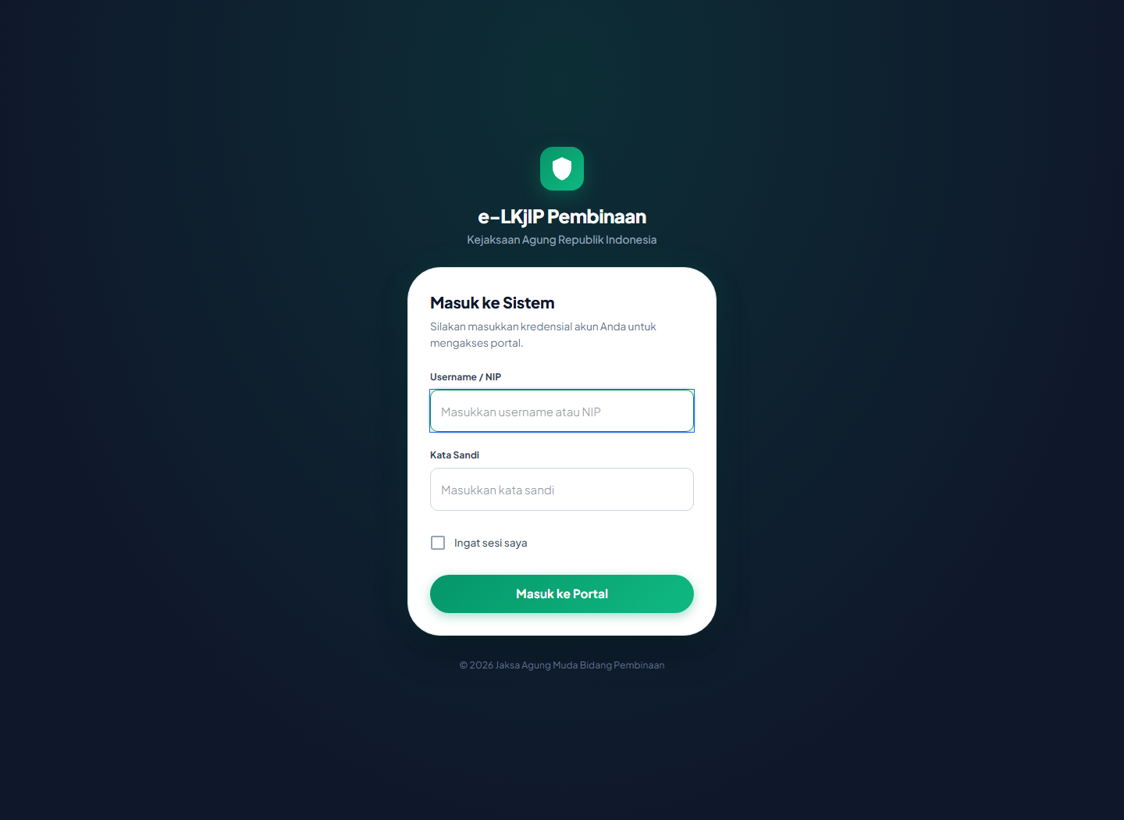
BAB III: HAK AKSES & KEAMANAN
E-LAPTRI PEMBINAAN
Slide 7 dari 20
Prosedur Login & Autentikasi Sistem E-LAPTRI
PANDUAN LOGIN BAGI OPERATOR
[1] Username Satker: Ketik username akun satker resmi Anda (misal: ro.ren, ro.keu, ro.peg). Gunakan huruf kecil tanpa spasi.
[2] Kata Sandi: Ketik kata sandi kedinasan Anda. Karakter disamarkan demi keamanan saat bekerja bersama tim.
[3] Tombol Masuk: Klik Masuk ke Sistem. Sistem secara otomatis membaca peran Anda dan membuka Dashboard Satker.
Proteksi Rate Limiting: Salah kata sandi lebih dari 5 kali akan mengunci akun sementara selama 60 detik demi mencegah brute-force.
Lupa Password: Segera hubungi Helpdesk Pusdaskrimti untuk verifikasi identitas dan permohonan reset password kedinasan.
Antarmuka Login Resmi Portal E-LAPTRI
Kejaksaan Republik Indonesia | Jaksa Agung Muda Bidang Pembinaan (JAMBIN) | Renstra 2025-2029 & KEPJA 1184/2025

Slide 8
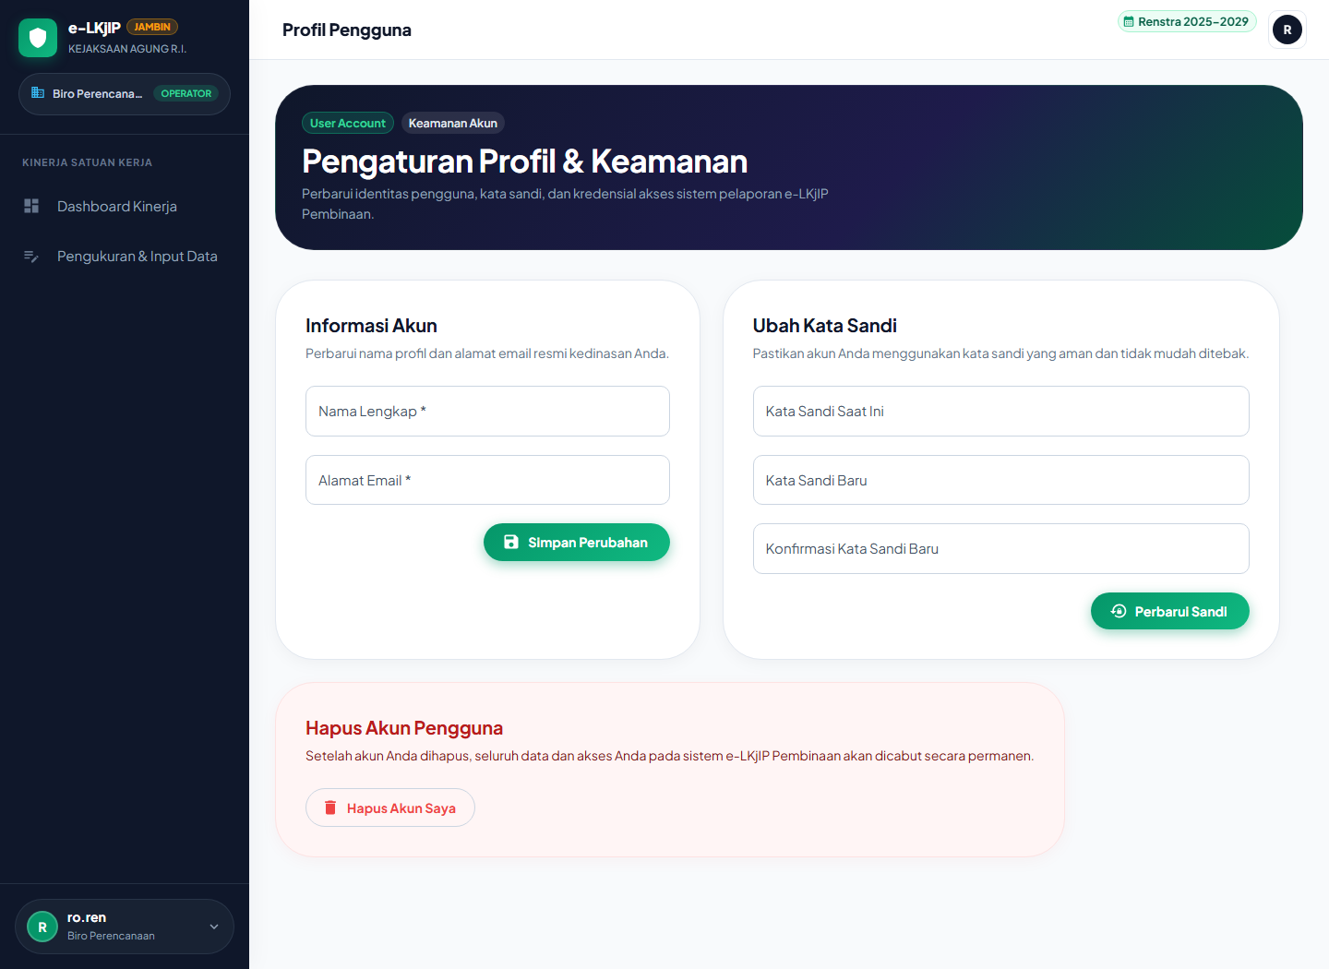
BAB III: HAK AKSES & KEAMANAN
E-LAPTRI PEMBINAAN
Slide 8 dari 20
Manajemen Profil Akun & Keamanan Kata Sandi
PROTOKOL KEAMANAN AKUN
1. Akses Menu Profil: Klik foto / nama satuan kerja di pojok kanan atas bilah navigasi, lalu pilih 'Profil'.
2. Ganti Password Berkala: Disarankan mengganti kata sandi setiap awal triwulan atau setelah adanya pergantian personil PIC satker.
3. Standar Sandi Kuat: Gunakan minimal 8 karakter dengan kombinasi huruf besar, huruf kecil, angka, dan karakter khusus.
4. Session Timeout 120 Menit: Sistem otomatis logout setelah 120 menit tidak ada aktivitas. Lindungi data saat meninggalkan meja kerja.
5. Akun Melekat pada Unit: Akun melekat pada nomenklatur biro/pusat, bukan perorangan. Wajib serah terima resmi saat mutasi pegawai.
Formulir Pengaturan Profil & Ganti Kata Sandi
Kejaksaan Republik Indonesia | Jaksa Agung Muda Bidang Pembinaan (JAMBIN) | Renstra 2025-2029 & KEPJA 1184/2025

Slide 9
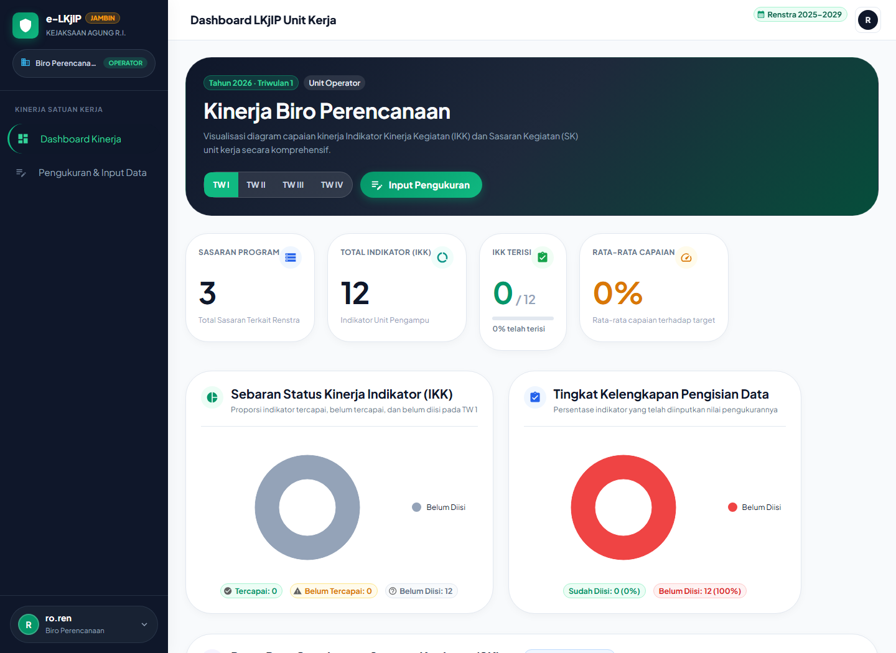
BAB IV: MONITORING KINERJA
E-LAPTRI PEMBINAAN
Slide 9 dari 20
Tour Antarmuka Dashboard Operator Satker
ANATOMI WIDGET DASHBOARD
[1] Kartu Ringkasan Indikator: Menampilkan total Sasaran Kegiatan (SK) dan Indikator Kinerja Kegiatan (IKK) yang diampu oleh satker.
[2] Progress Bar Pengisian: Persentase kelengkapan pengisian data variabel mentah terhadap total indikator yang wajib dilaporkan.
[3] Filter Tahun & Triwulan: Dropdown untuk berpindah periode pelaporan aktif (Tahun 2025-2029 dan Triwulan I s.d. IV).
[4] Banner Status Pelaporan: Menandai posisi data saat ini: DRAFT (bisa diedit), SUBMITTED (menunggu audit), atau APPROVED (selesai).
Aksi Cepat: Klik tombol hijau 'Input Data Kinerja' di sidebar samping untuk segera mengisi indikator yang belum lengkap.
Dashboard Kinerja Operator Satker Eselon II
Kejaksaan Republik Indonesia | Jaksa Agung Muda Bidang Pembinaan (JAMBIN) | Renstra 2025-2029 & KEPJA 1184/2025

Slide 10
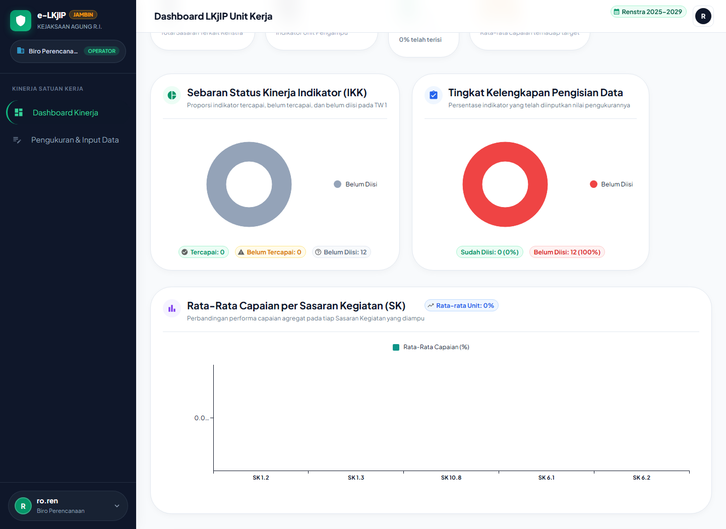
BAB IV: MONITORING KINERJA
E-LAPTRI PEMBINAAN
Slide 10 dari 20
Visualisasi Grafik Capaian & Analisis Tren Kinerja
MEMBACA 4 ZONA WARNA CAPAIAN
1. Zona Hijau (≥ 100%): Tercapai / Melebihi Target. Menunjukkan kegiatan operasional berjalan sangat efektif sesuai rencana.
2. Zona Biru (80% - 99%): On Track / Baik. Progres kegiatan berada pada jalur target yang diharapkan.
3. Zona Kuning (50% - 79%): Perhatian Khusus. Diperlukan percepatan penyerapan anggaran atau mitigasi hambatan teknis.
4. Zona Merah (< 50%): Kritis. Realisasi sangat rendah; wajib melampirkan narasi kendala mendalam dan solusi mitigasi.
Bar Chart Target vs Realisasi: Membandingkan langsung target resmi KEPJA (abu-abu) dengan realisasi riil (biru) untuk tiap kode IKK.
Visualisasi Donut Chart & Bar Chart Realisasi vs Target
Kejaksaan Republik Indonesia | Jaksa Agung Muda Bidang Pembinaan (JAMBIN) | Renstra 2025-2029 & KEPJA 1184/2025

Slide 11
BAB IV: SIKLUS PELAPORAN
E-LAPTRI PEMBINAAN
Slide 11 dari 20
Jadwal Siklus Pelaporan Kinerja Triwulan I - IV
TRIWULAN I
TRIWULAN II
TRIWULAN III
TRIWULAN IV
Cakupan: 1 Jan - 31 Mar
Tenggat Waktu: 10 April (23.59 WIB)
Fokus: Kesiapan awal kegiatan, lelang pengadaan, dan serapan awal DIPA.
Cakupan: 1 Jan - 30 Jun
Tenggat Waktu: 10 Juli (23.59 WIB)
Fokus: Evaluasi semester I, reviu capaian tengah tahun, dan percepatan output.
Cakupan: 1 Jan - 30 Sep
Tenggat Waktu: 10 Oktober (23.59 WIB)
Fokus: Akselerasi kegiatan prioritas, penyelesaian kendala serapan anggaran.
Cakupan: 1 Jan - 31 Des
Tenggat Waktu: 15 Januari (Tahun Depan)
Fokus: Laporan Tahunan Akuntabilitas Kinerja (LKjIP Final JAMBIN)
PERINGATAN DISIPLIN PENGISIAN DATA:
Sistem secara otomatis mengunci formulir input pada pukul 23.59 WIB di tanggal batas akhir. Satker yang belum melakukan submit akan tercatat sebagai 'Non-Compliant' pada laporan rekapitulasi ke pimpinan JAMBIN.
Kejaksaan Republik Indonesia | Jaksa Agung Muda Bidang Pembinaan (JAMBIN) | Renstra 2025-2029 & KEPJA 1184/2025

Slide 12
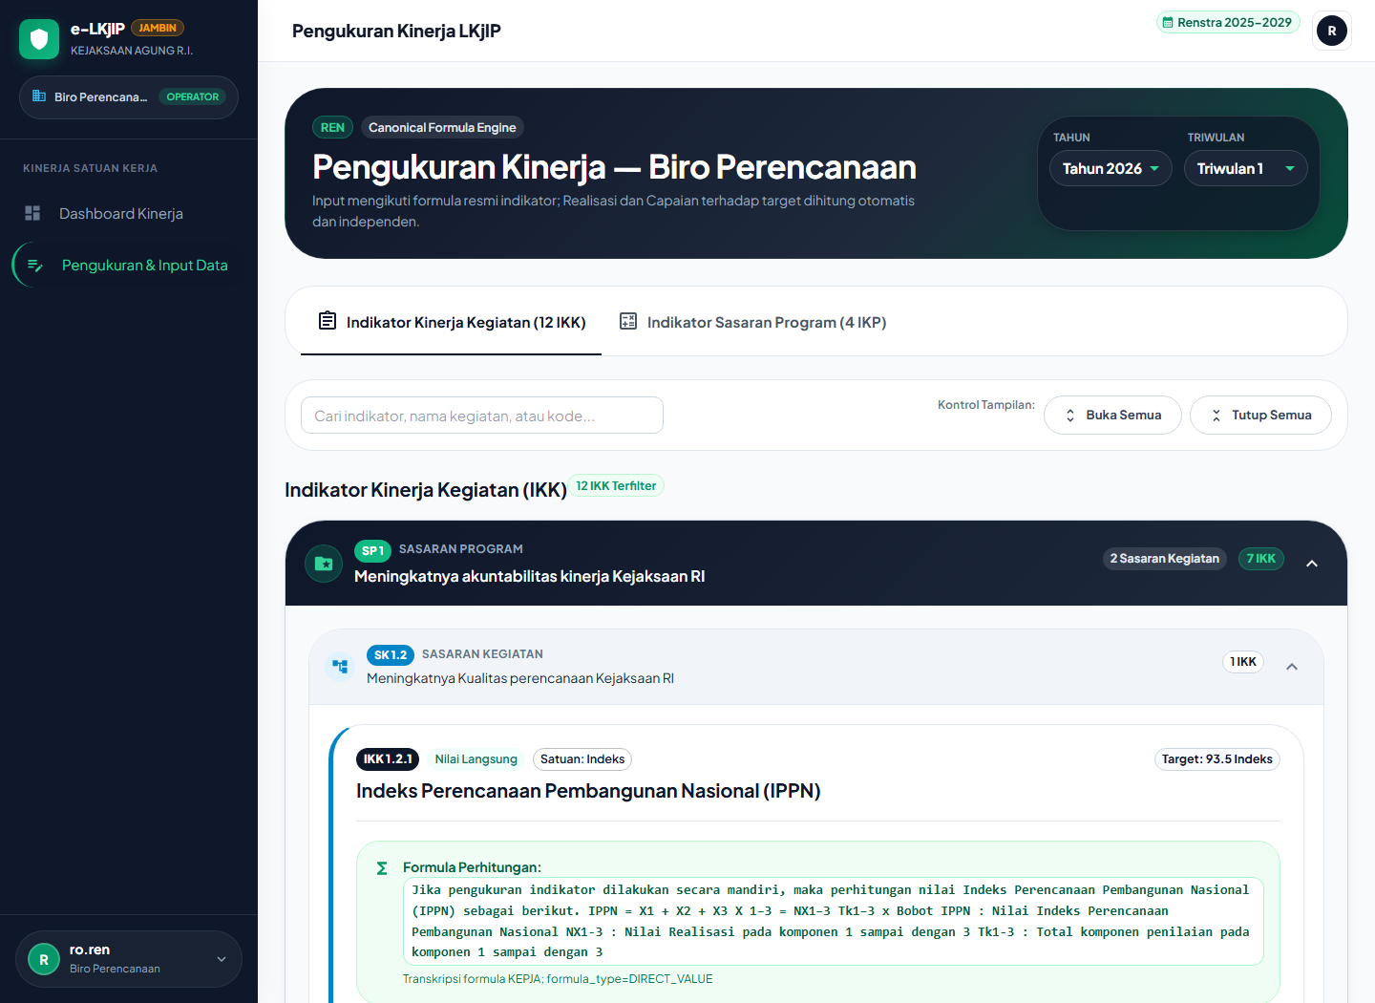
BAB V: PANDUAN INPUT PENGUKURAN
E-LAPTRI PEMBINAAN
Slide 12 dari 20
Formulir Input Data Dinamis & Tab Navigasi
CARA MENGOPERASIKAN FORMULIR
[1] Selector Periode: Pastikan Tahun dan Triwulan yang dipilih telah sesuai sebelum mengisi.
[2] Tab Sasaran Program (SP): Klik tab SP untuk melihat kelompok program yang menjadi mandat satker Anda.
[3] Accordion Sasaran Kegiatan (SK): Klik baris SK untuk membuka kartu-kartu Indikator Kinerja Kegiatan (IKK) di bawahnya.
[4] Indikator Input Enabled: Kotak input hanya terbuka untuk indikator yang menjadi kewenangan satker Anda.
[5] Badge Kelengkapan: Status berubah dari 'Belum Lengkap' (merah) menjadi 'Lengkap' (hijau) setelah seluruh variabel terisi.
Antarmuka Input Pengukuran Kinerja Tingkat SP dan SK
Kejaksaan Republik Indonesia | Jaksa Agung Muda Bidang Pembinaan (JAMBIN) | Renstra 2025-2029 & KEPJA 1184/2025

Slide 13
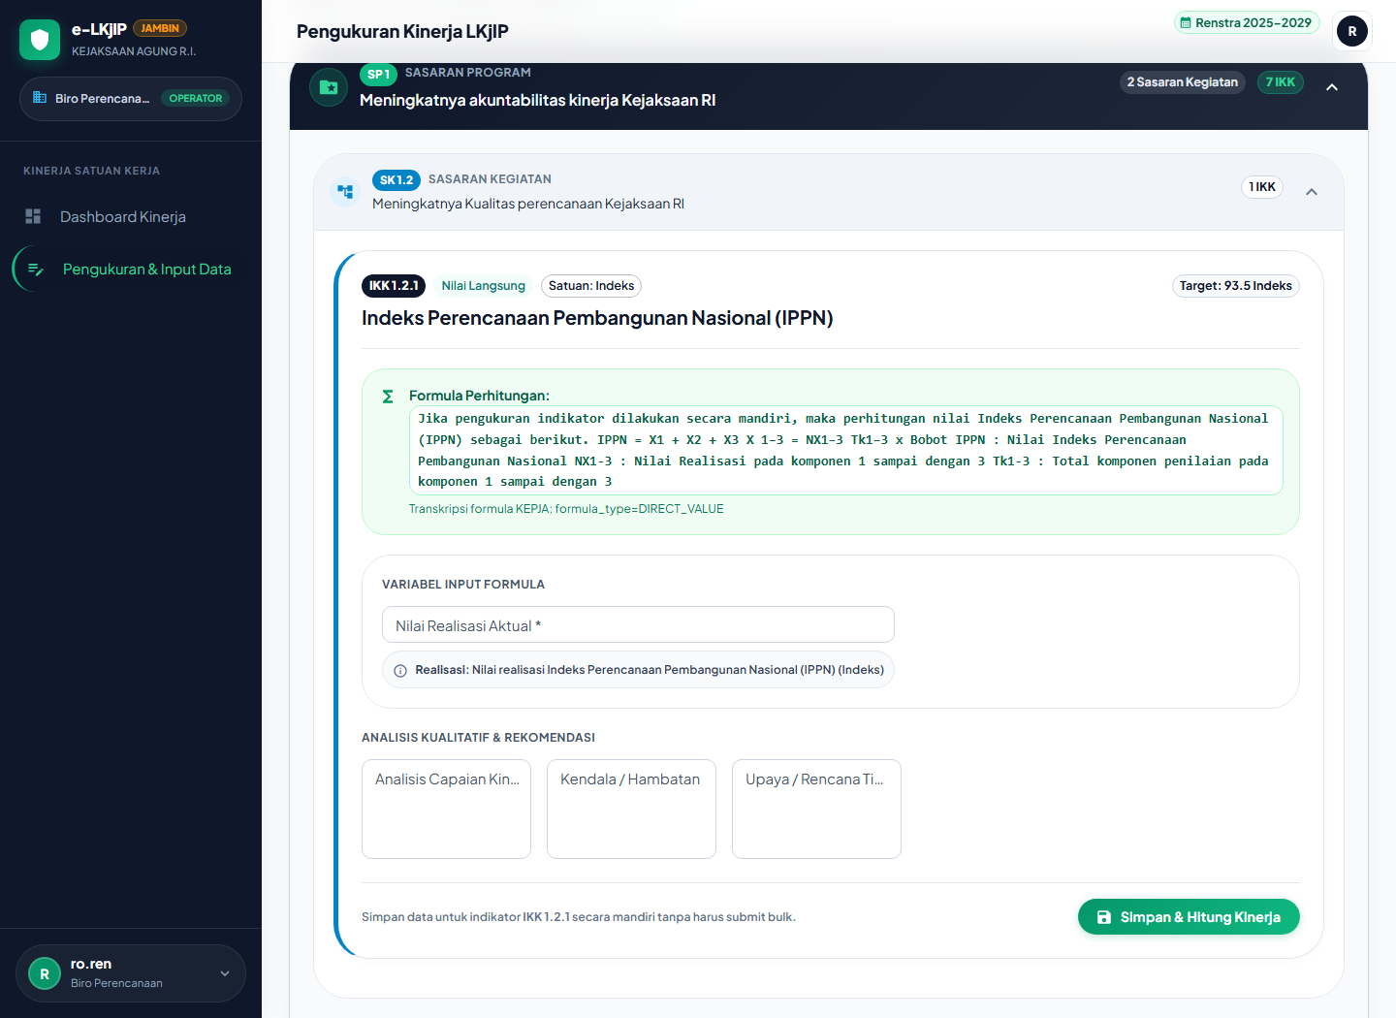
BAB V: PANDUAN INPUT PENGUKURAN
E-LAPTRI PEMBINAAN
Slide 13 dari 20
Pengisian Variabel Mentah Rumus Rasio (X1 & X2)
ATURAN INPUT VARIABEL MENTAH
DILARANG KETIK PERSEN LANGSUNG: Operator dilarang langsung mengetik '90%'. Wajib memasukkan angka riil pembilang dan penyebut.
[1] Pembilang (X1 / Numerator): Capaian output riil triwulan (contoh: 450 pegawai telah mengikuti diklat).
[2] Penyebut (X2 / Denominator): Total target/populasi beban kerja (contoh: total 500 pegawai wajib diklat).
[3] Live Preview Realisasi: Sistem otomatis menghitung: (450 / 500) x 100% = 90.00%. Hasil tampil instan di kartu.
Pencegahan Division by Zero: Jika penyebut bernilai 0 (kegiatan belum jalan), sistem otomatis mencatat 0.00% tanpa error.
Kartu Input Variabel Pembilang (X1) dan Penyebut (X2)
Kejaksaan Republik Indonesia | Jaksa Agung Muda Bidang Pembinaan (JAMBIN) | Renstra 2025-2029 & KEPJA 1184/2025

Slide 14
BAB V: PANDUAN INPUT PENGUKURAN
E-LAPTRI PEMBINAAN
Slide 14 dari 20
Memahami Indikator Mandiri vs Indikator Agregatif
INDIKATOR MANDIRI (STANDALONE)
INDIKATOR AGREGATIF / ROLL-UP
Karakteristik Utama: Nilai realisasi bersumber dari pelaksanaan teknis internal 1 satuan kerja saja.
Ciri pada Antarmuka: Kotak input pembilang (X1) dan penyebut (X2) TERBUKA dan berwarna putih bersih.
Tindakan Operator: Operator satker WAJIB mengisi data numerik dan melampirkan berkas bukti dukung.
Contoh Indikator: IKK 14.1.1 (Penyusunan RKA-K/L oleh Biro Perencanaan) atau IKK 16.1.1 (Laporan Keuangan oleh Biro Keuangan).
Karakteristik Utama: Nilai dihimpun secara otomatis dari konsolidasi multi-indikator atau lintas-satker.
Ciri pada Antarmuka: Kotak input TERKUNCI (abu-abu / disabled) dengan label 'Agregat Otomatis'.
Tindakan Operator: Operator TIDAK PERLU menginput manual; nilai akan terkalkulasi otomatis setelah anak-anaknya diinput.
Contoh Indikator: IKP 13.1 (Persentase Kinerja Terpadu JAMBIN) yang merupakan agregat berbobot dari seluruh biro.
Kejaksaan Republik Indonesia | Jaksa Agung Muda Bidang Pembinaan (JAMBIN) | Renstra 2025-2029 & KEPJA 1184/2025

Slide 15
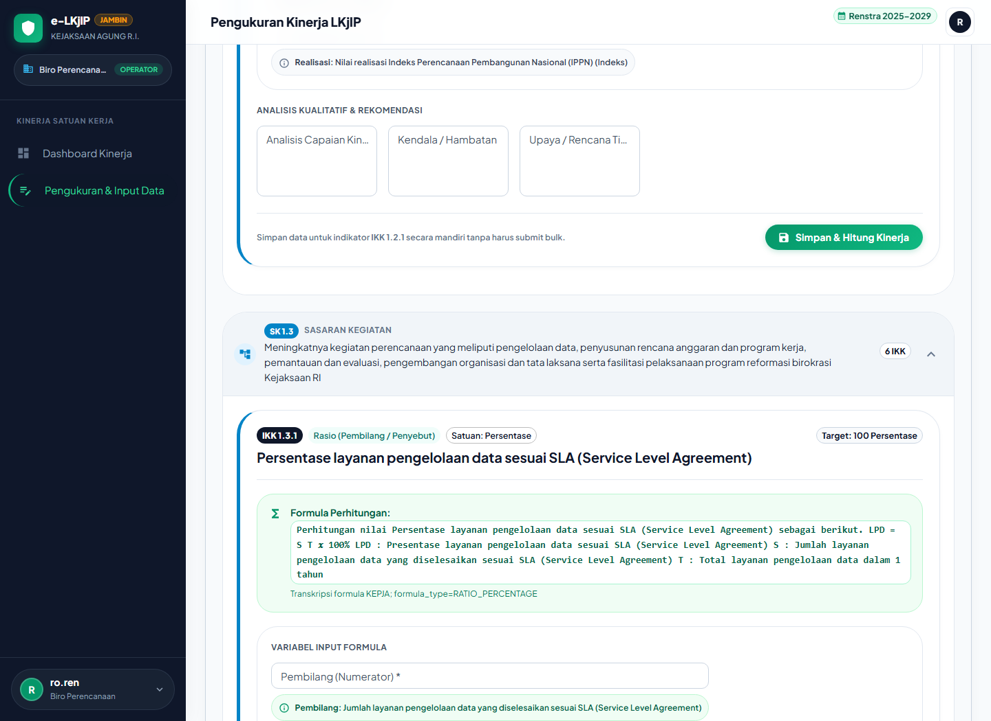
BAB V: PANDUAN INPUT PENGUKURAN
E-LAPTRI PEMBINAAN
Slide 15 dari 20
Penyusunan Lembar Analisis Kinerja, Kendala & Solusi
3 KOLOM WAJIB EVALUASI SAKIP
[1] Analisis Keberhasilan: Uraikan faktor kunci yang mendukung ketercapaian target (misal: akselerasi digital, koordinasi aktif).
[2] Identifikasi Kendala: Jelaskan secara objektif hambatan yang menyebabkan deviasi (misal: keterlambatan regulasi teknis).
[3] Rencana Tindak Lanjut: Langkah konkret perbaikan pada triwulan berikutnya (misal: revisi DIPA atau percepatan bimtek).
Masuk Otomatis ke LKjIP: Teks narasi yang Anda ketik akan diserap langsung ke Bab III Laporan LKjIP JAMBIN Word resmi.
Gunakan Bahasa Kedinasan: Tuliskan uraian yang terukur, faktual, dan hindari kalimat berulang tanpa makna.
Ruas Form Analisis Kinerja, Kendala dan Tindak Lanjut
Kejaksaan Republik Indonesia | Jaksa Agung Muda Bidang Pembinaan (JAMBIN) | Renstra 2025-2029 & KEPJA 1184/2025

Slide 16
BAB V: PANDUAN INPUT PENGUKURAN
E-LAPTRI PEMBINAAN
Slide 16 dari 20
Unggah Bukti Dukung (Evidence) & Fitur Autosave
STANDAR BUKTI DUKUNG SAH (EVIDENCE)
MEKANISME AUTOSAVE DI LATAR BELAKANG
1. Format Berkas Sah: Format PDF, DOCX, XLSX, atau JPG resmi yang telah bertanda tangan pejabat dan berstempel dinas.
2. Batas Ukuran Berkas: Maksimal 10 MB per dokumen (atau 15 MB untuk arsip ZIP jika bukti terdiri dari banyak sertifikat).
3. Relevansi Angka: Isi dokumen bukti WAJIB mencerminkan angka riil pada variabel pembilang (X1) yang Anda inputkan.
4. Penamaan Berkas Teratur: Gunakan format nama jelas: BAST_Pengadaan_TW1_RoKap.pdf atau SK_Mutasi_TW2_RoPeg.pdf.
1. Debounce 1.5 Detik: Sistem menyimpan data secara otomatis 1.5 detik setelah operator berhenti mengetik angka atau narasi.
2. Tanpa Reload Halaman: Penyimpanan berlangsung di latar belakang (AJAX asinkron), tidak mengganggu alur pengetikan Anda.
3. Indikator Status Awan: Perhatikan ikon status di pojok kanan kartu: 'Menyimpan...' (kuning) -> 'Tersimpan Otomatis' (hijau).
4. Aman Saat Putus Koneksi: Data tidak akan hilang jika peramban tidak sengaja tertutup saat pengetikan berlangsung.
Kejaksaan Republik Indonesia | Jaksa Agung Muda Bidang Pembinaan (JAMBIN) | Renstra 2025-2029 & KEPJA 1184/2025

Slide 17
BAB V: FINALISASI LAPORAN
E-LAPTRI PEMBINAAN
Slide 17 dari 20
Finalisasi Data & Prosedur Submit ke JAMBIN
STICKY ACTION BAR (PENGUNCI LAPORAN)
Validasi Kelengkapan: Bilah melayang menampilkan indikator: '16 dari 16 Indikator Terisi (100%)'.
Tombol Simpan Draf: Menyimpan seluruh progres tanpa mengunci form jika Anda masih ingin melengkapi bukti.
Tombol Ajukan ke JAMBIN: Mengirimkan data ke antrean verifikator Biro Perencanaan untuk diaudit.
Penguncian Form: Setelah tombol submit ditekan, formulir otomatis terkunci (read-only mode).
4 TAHAP PROSEDUR SUBMIT
Langkah 1: Periksa Progress Bar Pastikan progress bar pengisian telah mencapai 100% dan tidak ada IKK berstatus merah.
Langkah 2: Klik Ajukan ke JAMBIN Klik tombol hijau 'Ajukan ke JAMBIN (Submit Data)'. Modal konfirmasi akan muncul.
Langkah 3: Pernyataan Integritas Centang pernyataan kebenaran data dan keabsahan berkas bukti dukung yang diunggah.
Langkah 4: Konfirmasi Terkirim Status berubah menjadi SUBMITTED. Verifikator pusat segera menerima notifikasi audit.
Kejaksaan Republik Indonesia | Jaksa Agung Muda Bidang Pembinaan (JAMBIN) | Renstra 2025-2029 & KEPJA 1184/2025

Slide 18
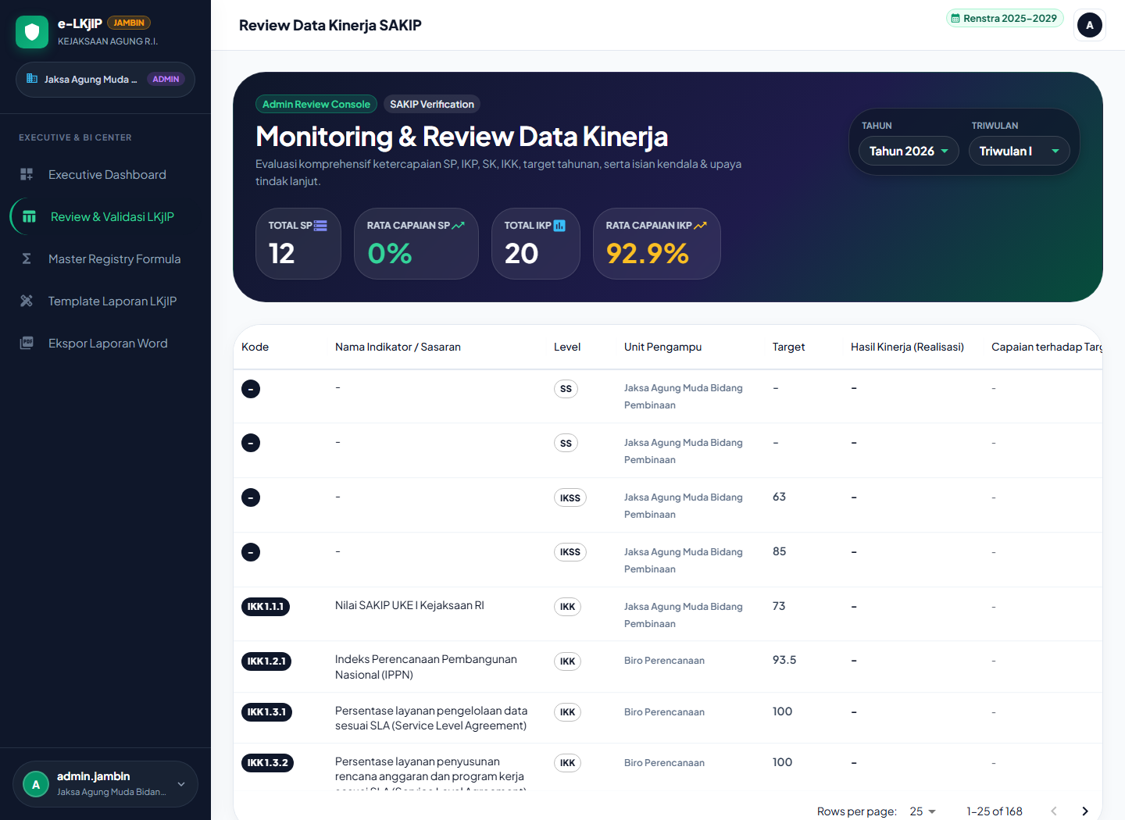
BAB VI: VERIFIKASI & AUDIT
E-LAPTRI PEMBINAAN
Slide 18 dari 20
Alur Pemeriksaan, Approval & Penanganan Revisi Data
2 KEMUNGKINAN HASIL AUDIT
STATUS A: APPROVED (Disetujui) Data valid dan berkas lengkap. Nilai otomatis di-roll-up ke capaian makro JAMBIN dan siap di-generate ke Word LKjIP.
STATUS B: REVISI (Perlu Perbaikan) Ditemukan ketidakcocokan angka pembilang/penyebut atau berkas dukung kurang. Verifikator memberikan catatan koreksi.
Form Terbuka Kembali (Unfreeze): Saat status revisi aktif, formulir satker Anda otomatis terbuka kembali untuk disunting.
Batas Waktu Revisi 2x24 Jam: Operator wajib menyelesaikan koreksi dan mengklik submit ulang maksimal 2 hari kerja.
Modul Review DataGrid Tempat Verifikator Mengaudit Kinerja
Kejaksaan Republik Indonesia | Jaksa Agung Muda Bidang Pembinaan (JAMBIN) | Renstra 2025-2029 & KEPJA 1184/2025

Slide 19
BAB IX: PANDUAN PRAKTIS OPERATOR
E-LAPTRI PEMBINAAN
Slide 19 dari 20
Tips Sukses & Hal-Hal yang Wajib Dihindari Operator
TIPS SUKSES OPERATOR (DO'S)
HAL WAJIB DIHINDARI (DON'TS)
1. Siapkan Berkas Sejak Dini: Kumpulkan dokumen BAST, SPK, dan DIPA sebelum triwulan berakhir agar input cepat.
2. Teliti Angka Mentah: Pastikan angka pembilang cocok persis dengan lampiran bukti dukung.
3. Narasi Kendala Realistis: Tuliskan kendala riil dan rencana mitigasi yang konkret untuk bahan laporan pimpinan.
4. Submit H-2 Batas Waktu: Jangan menunggu menit-menit akhir untuk menghindari antrean jaringan internet kedinasan.
1. Mengetik Persen Langsung: Dilarang memaksakan input persen jika formulir meminta variabel X1 dan X2.
2. Upload Berkas Tanpa Tanda Tangan: Hindari mengunggah draf dokumen yang belum bertanda tangan dan cap resmi dinas.
3. Mengosongkan Narasi Kendala: Jika capaian di bawah 100%, wajib mengisi kolom hambatan dan rencana tindak lanjut.
4. Membiarkan Akun Terkunci: Jangan membagikan kredensial login kepada pihak di luar tim pelaksana kinerja satker.
Kejaksaan Republik Indonesia | Jaksa Agung Muda Bidang Pembinaan (JAMBIN) | Renstra 2025-2029 & KEPJA 1184/2025

Slide 20
TERIMA KASIH
Mewujudkan Akuntabilitas Kinerja Bidang Pembinaan yang Transparan & Terpercaya
SESI DISKUSI, TANYA JAWAB & PRAKTIK LANGSUNG
HELPDESK SUBSTANSI SAKIP
HELPDESK TEKNIS & SERVER IT
Unit Pengampu: Bagian Evaluasi & Pelaporan Kinerja, Biro Perencanaan
Layanan: Konsultasi indikator, pembetulan target, pembukaan kunci form revisi.
Lokasi: Gedung Utama Kejaksaan Agung RI Lt. 6
Unit Pengampu: Pusdaskrimti Kejaksaan Agung RI
Layanan: Kendala akun login, reset password darurat, gangguan jaringan server.
Kontak: Ext. 1240 | Email: helpdesk@kejaksaan.go.id
Jaksa Agung Muda Bidang Pembinaan: Dr. HENDRO DEWANTO, S.H., M.Hum. | Tim Penyusun: Tim Efektif

